Slide 1
程式設計實驗(二)
日期：2022/07/26

Slide 2
Laboratory 2
請將程式碼 放入名稱為I1B68_20220726_C_Lab02 的資料夾，上傳網路大學
1. 程式碼當中需加上 班級號碼、姓名 與 註解
(註解盡可能的加以說明)
2. 為求成績公平性，嚴禁將程式碼複製給他人抄襲，
一經發現兩人皆零分；

Slide 3
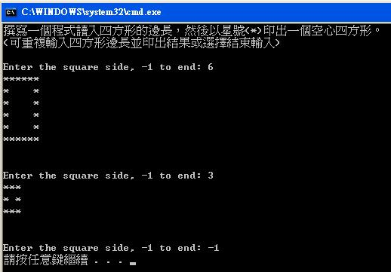
Laboratory 2
Lab 2-1: (20%) (程式碼檔名命名為 Lab 2-1.C )
撰寫一個程式讀入四方形的邊長，然後以星號(*)印出一個空心四方形。可重複輸入四方形邊長並印出結果或選擇結束輸入。

Slide 4
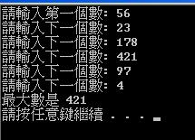
Laboratory 2
Lab 2-2: (20%) (程式碼檔名命名為 Lab 2-2.C )
連續輸入6個數值，然後判斷並印出其中最大者。
提示： 你的程式應使用到下列三個變數
counter:計數到 6 的計數器
(紀錄已輸入多少個數值)
number: 目前輸入到程式的值
largest: 到目前為止，找到的最大的數

Slide 5
Laboratory 2
Lab 2-3: (20%) (程式碼檔名命名為 Lab 2-3.C )
輸入一個五位數的二進制數字(僅含有0和1)，然後印出其十進制的值。
[提示]使用模數和相除運算子，由右至左一次拿出一個數元。在十進制系統裡面，最右邊的數元其位置值為1，往左的各數元其位置值分別為10,100,1000等等。而在二進制系統裡面，最右邊數元的位置值為1，往左邊各數元的位置值則依序為2,4,8等等。所以十進制數值234可視為4*1+3*10+2*100。而二進制數值1101的十進制值則是1*1+0*2+1*4+1*8，或1+0+4+8或13。

Slide 6
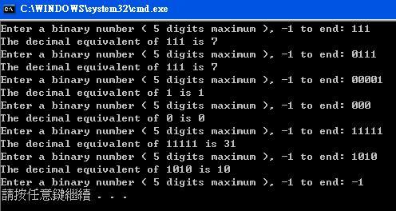
Laboratory 2

Slide 7
Laboratory 2
Lab 2-4: (20%) (程式碼檔名命名為 Lab 2-4.C )
某家公司支付員工薪水的方式分為：經理人員(固定的週薪)，時薪工(每週工作時數在40小時內，以每小時工資計算，超過40小時的部分，則以每小時工資的1.5倍計算)，抽佣金工(週薪為$250元加上當週銷售金額的5.7%)，和零工(按每週所生產的件數計酬-每位零工只能參與一種產品的生產)。請撰寫一個程式來計算每位員工的週薪。事先不知道員工的人數。每一類的員工都有他們自己的薪資代碼：1代表經理人員，2代表時薪工，3代表抽佣金，4代表零工，請用switch裡提示使用者輸入你所需之員工工作資料。

Slide 8
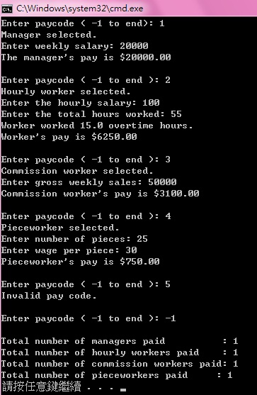
Laboratory 8

Slide 9
Laboratory 2
Lab 2-5: (20%) (程式碼檔名命名為 Lab 2-5.C)
試依照下列條件設計一個根據唱票資料統計模範生候選人得票數的程式。假定候選人共有六名，其編號分別為１至６，姓名則分別為Ａ,Ｂ,Ｃ,D,E,Ｆ，開票方法是以：２號為Ｂ，６號Ｆ，１號Ａ之方式唱票，隨即有人將得票人的編號鍵入。當唱票完畢時以輸入編號０來作識別。輸出時必須依照得票數的高低順序印出。

Slide 10
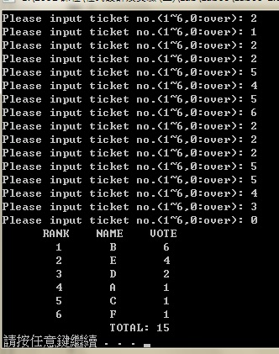
  執行結果：

